Slide 1

Proyecto final
Curso Data Science - Coderhouse
Análisis y modelo predictivo para contratación de seguros de viaje
Gonzalo Villafañe
Profesor: Sergio Prieto / Tutor: Isaac Vergara

Slide 2
Tabla de contenidos
Descripción del caso
Objetivos
Descripción de los datos
EDA
Análisis univariado
Análisis Bivariado
Análisis multivariado
Algoritmos ML (Árbol de decisión, KNN, Regresión logística)
Modelos Estándar y Tuning
Análisis validación cruzada y comparación de resultados
Curvas ROC
Bagging (Random Forest)
Modelo Estandar y Tuning
Análisis validación cruzada y comparación de resultados
Boosting (Adaboost, Gradient boosting, LightGBM, XGboost, CatBoost)
Modelos Estandar y Tuning
Análisis validación cruzada y comparación de resultados
Curvas ROC
Importancia de las variables
Conclusiones

Slide 3
Descripción del caso
Es una empresa de viajes y tours turísticos, que ofrece paquetes de seguro a sus clientes. Actualmente la empresa está desarrollando un nuevo paquete de cobertura, debido a esto la compañía necesita saber qué clientes estarían interesados en comprarlo según el historial de su base de datos.
El seguro se ofreció a algunos de sus clientes en el año 2019 y los datos proporcionados se extrajeron del rendimiento / ventas del paquete durante ese período. Los datos recolectados son de casi 2000 de sus clientes y se requiere de un modelo estadístico que pueda predecir si el cliente estará interesado en comprar o no el paquete de seguro de viaje en función de ciertos parámetros.

Slide 4
Objetivos
Realizar limpieza y filtrado de datos.
Realizar el análisis exploratorio de datos para poder entender las variables y encontrar relaciones útiles para la implementación de estrategias de captación de nuevos clientes.
Aplicar diferentes modelos de ML con la finalidad de predecir si un cliente determinado querrá comprar el paquete de seguros

Slide 5

Descripción de los datos
El dataset se denomina Travel Insurance Prediction Data. Clasifica con la variable "TravelInsurance", la cual se utilizará para predecir si un cliente determinado querrá comprar el paquete de seguros.
Enlace a dataset: https://bit.ly/3DOoHKf

Slide 6
En total tiene 9 columnas en los datos, las cuáles se describen a continuación:
Age (int): Edad del cliente.
Employment Type (object): El sector en el que está empleada el cliente.
Graduate or Not (object): Si el cliente es graduado universitario o no.
Annual Income (int): El ingreso anual del cliente en rupias indias.

Slide 7
Family Members (int): Número de miembros en la familia del cliente.
Chronic Disease (int): Si el cliente sufre de alguna enfermedad o condición importante como diabetes, presión arterial alta o asma, etc.
Frequent Flyer (object): Indica si el cliente ha realizado al menos cuatro viajes a diferentes locaciones en los últimos dos años (2017-2019).
Ever Travelled Abroad (object): Indica si el cliente ha realizado alguna vez un viaje a un país extranjero.
Travel Insurance (int): ¿El cliente compró un paquete de seguro de viaje durante la oferta de lanzamiento celebrada en el año 2019.

Slide 8
Data Wrangling y Feature Engineering
Eliminamos la columna que tiene los índices.
Cambiamos a valor bool (0,1) a las columnas con solamente 2 valores. En el caso de 'Employment Type', elijimos a 'Government Sector' como identificador de la columna y colocamos 0 o 1 en los respectivos casos.
Creamos una nueva variable llamada "AnnualincomePercapita" que será el ingreso anual dividido por los miembros de la familia. Analizaremos su impacto en el modelo.
Para entrenar los modelos se estandarizaron las variables a partir de la función StandardScaler de sklearn.

Slide 9
EDA
Exploratory data analysis
A continuación detallaremos el análisis exploratorio realizado a los datos con el fin de conocer los alcances de las variables y sus características, que podrían ser importantes para la futura aplicación de modelos de machine learning.
Dicho análisis se realizó de forma univariada, bivariada y multivariada para obtener un mayor conocimiento de los datos y de las relaciones entre estos.

Slide 10
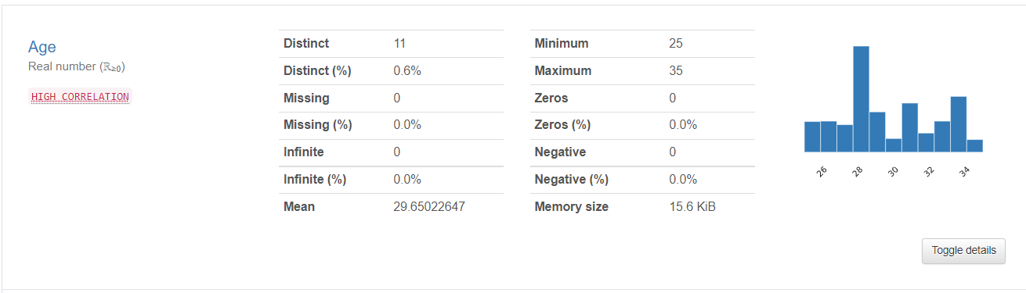
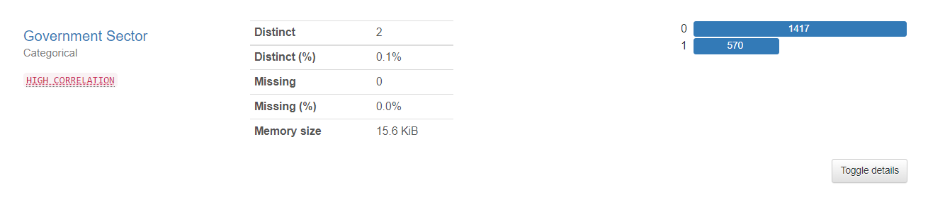
EDA
Exploratory data analysis
Univariado
La variable Age, indica que la mayor edad de los clientes es de 28 años, con una media de 29,65.
570 clientes pertenecen al sector gubernamental.

Slide 11
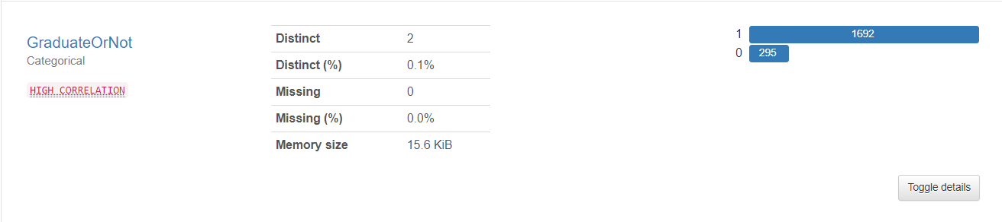
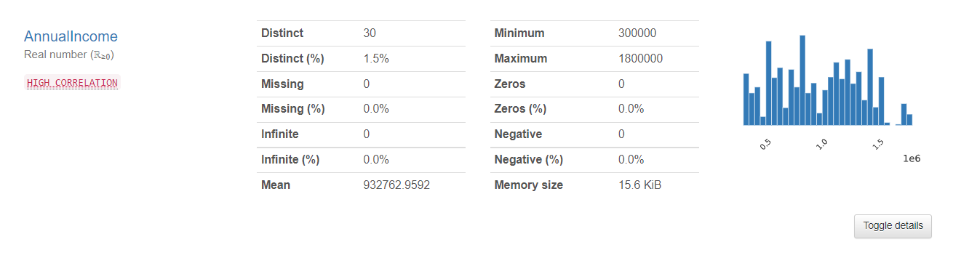
EDA
Exploratory data analysis
Univariado
295 clientes, son graduados universitarios.
Esta variable , tiene 30 distribuciones diferentes, siendo $300.000 el menor sueldo y $1.800.000 el mayor. El sueldo promedio es igual a 932.762,95.

Slide 12
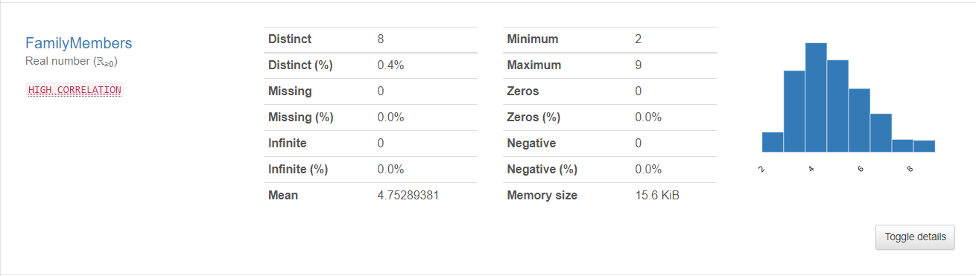
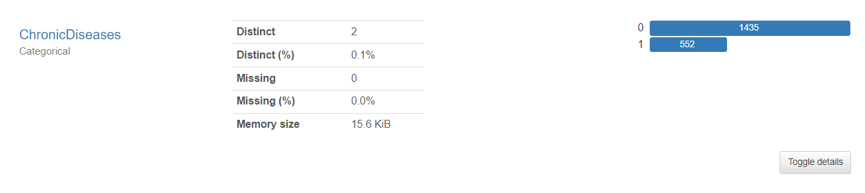
EDA
Exploratory data analysis
Univariado
Esta variable, muestra una asimetría hacia la derecha, concentrándose alrededor de las familias con 4 integrantes.
552 clientes, presentan enfermedades preexistentes.

Slide 13

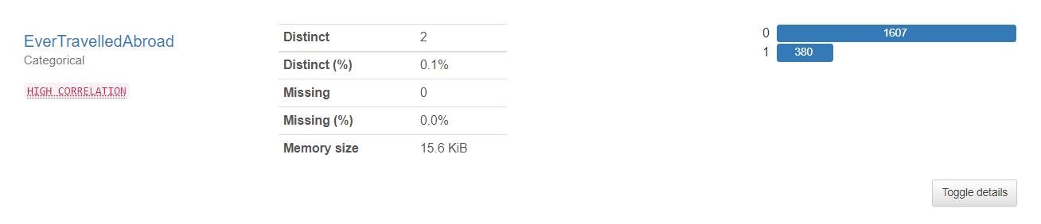
EDA
Exploratory data analysis
Univariado
417 clientes son pasajeros frecuentes.
380 clientes, han realizado al menos un viaje al exterior.

Slide 14
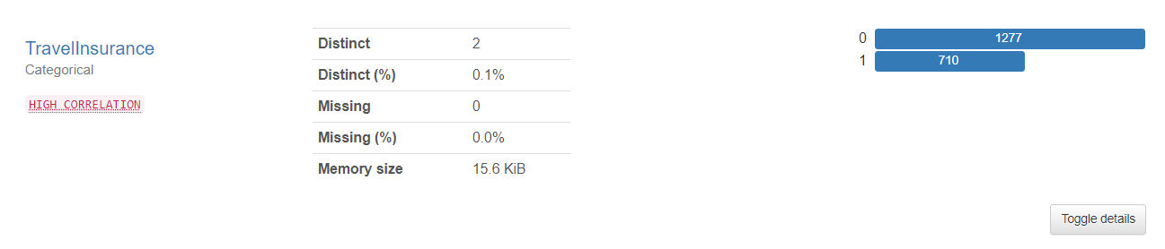
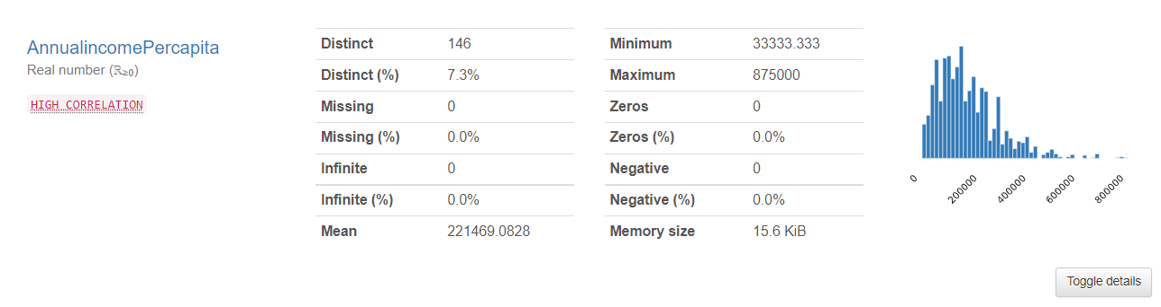
EDA
Exploratory data analysis
Univariado
710 personas han contratado un seguro de viajes en el 2019.
Se muestra en la variable una asimetría hacia la derecha. Con un promedio de $221.469.08 per cápita.

Slide 15
EDA
Exploratory data analysis
Análisis Bivariado
En este análisis tendremos en cuenta los campos que más relación presentan, con la variable que clasifica TravelInsurance. Estas variables son AnnualIncome (Ingresos anuales) y EverTravelledAbroad (Viaje a un país extranjero) y lo obtenemos del gráfico siguiente (HeadMap).

Slide 16
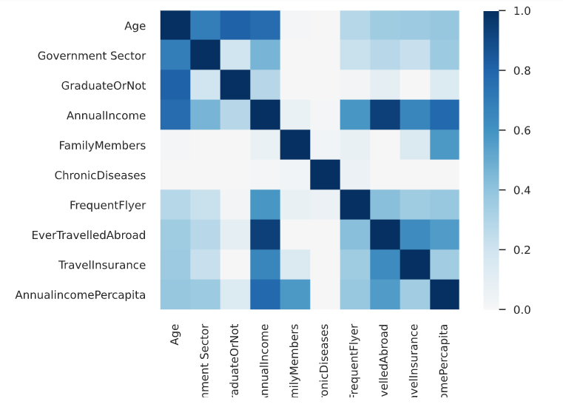
EDA
Exploratory data analysis
Bivariado
La variable TravelInsurance muestra una marcada relación, con EverTravelledAbroad y AnualIncome.
Por otra parte, las que menos relación muestran son las variables GraduateOrNot y Chronic Diseases.

Slide 17
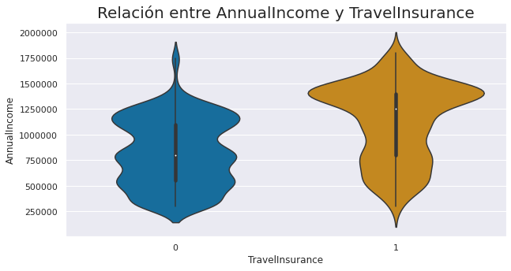
EDA
Exploratory data analysis
Bivariado
Los pasajeros que cobran entre $125.000 y $160.000 son los que más compran seguros.

Slide 18
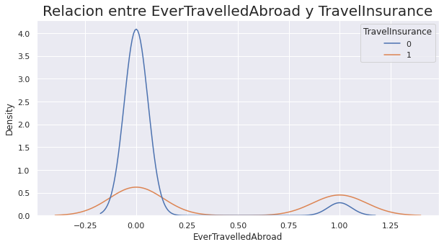
EDA
Exploratory data analysis
Bivariado
Los pasajeros que viajaron al menos una vez al exterior contratan más seguros. Los que no viajaron al exterior, hay una marcada distancia sobre la no contratación del seguro.

Slide 19
EDA
Análisis Multivariado
El propósito del análisis multivariante es medir, explicar y predecir el grado de relación que existe entre la variación (combinación lineal ponderada de las variables). El carácter multivariante del análisis descansa no sólo en el número de variables sino en las múltiples combinaciones existentes entre las variables.

Slide 20
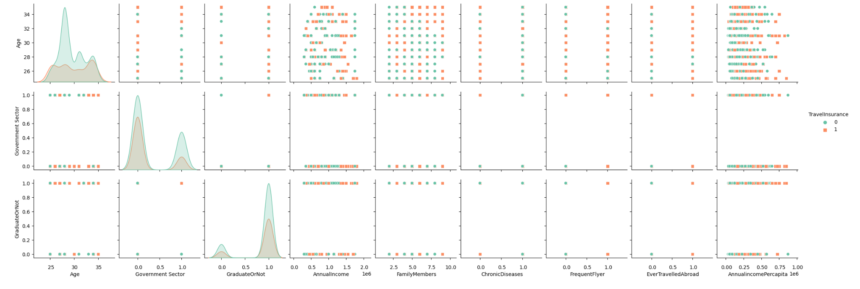
EDA
Análisis Multivariado
Teniendo siempre en cuenta la variable de clasificación TravelInsurance, analizamos los diferentes campos y su relación. Color Rojo, el cliente compró un seguro en 2019. Color Verde, No compro.

Slide 21
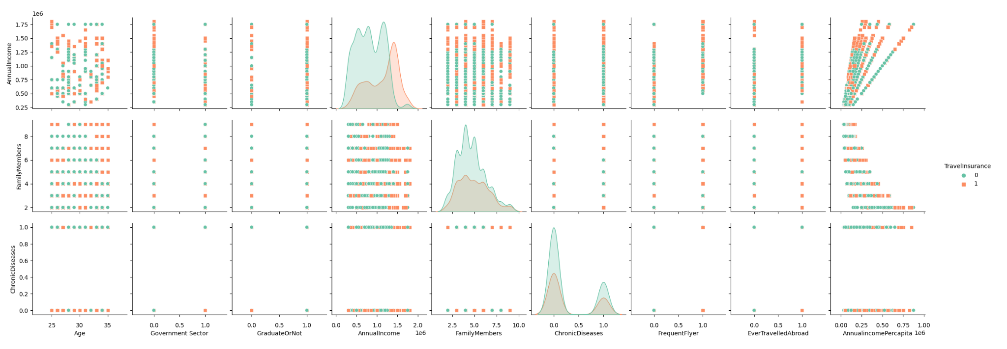
EDA
Análisis Multivariado
Se puede apreciar que la mayor relación se ve en la variable AnnualIncome, en lo que respecta a ingresos anuales de los pasajeros.

Slide 22
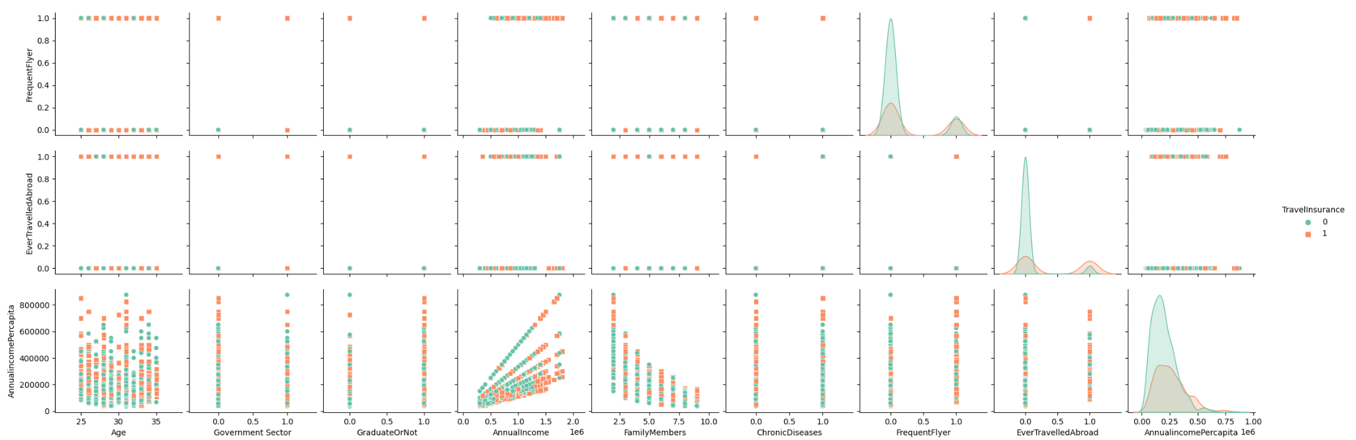
EDA
Análisis Multivariado
En los gráficos de Área se puede ver que los pasajeros mayormente no compran seguros. Pero se igualan en el caso de los viajeros frecuentes o los que padecen alguna enfermedad preexistente.

Slide 23
Algoritmos ML - Primeros hallazgos
Para cumplir el objetivo de predecir si un determinado cliente querrá comprar un seguro de viajes, nos enfocamos en 3 algoritmos de clasificación:
Árbol de decisión
KNN
Regresión logística.
A continuación detallaremos y compararemos los resultados obtenidos con cada método.

Slide 24
Algoritmos ML
Análisis y comparación de resultados para algoritmos estándar
 | Árbol de decisión | KNN | Regresión logística
Accuracy | 0.768844 | 0.777219 | 0.755444
Precisión | 0.714286 | 0.763314 | 0.771429
Recall | 0.630631 | 0.581081 | 0.486486
f1 | 0.669856 | 0.659847 | 0.596685
En la siguiente tabla podemos observar los valores obtenidos para las métricas de evaluación de los modelos estándar, podemos ver similitud en los resultados, siendo KNN el algoritmo con mejor accuracy.

Slide 25
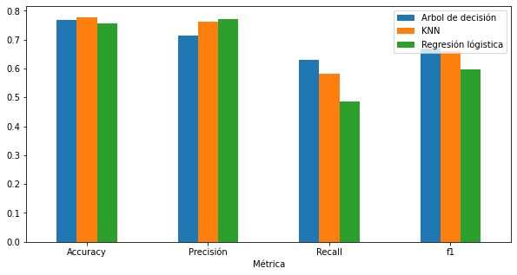
Algoritmos ML
Análisis y comparación de resultados para algoritmos estándar
Tabla comparativa de las métricas obtenidas para cada modelo

Slide 26
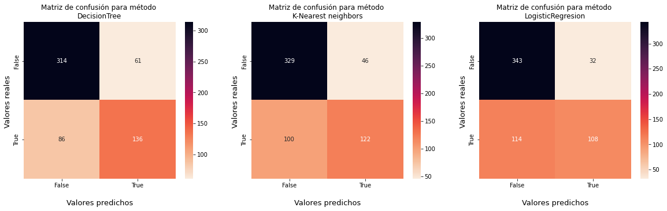
Algoritmos ML
Matrices de confusión para algoritmos estándar

Slide 27
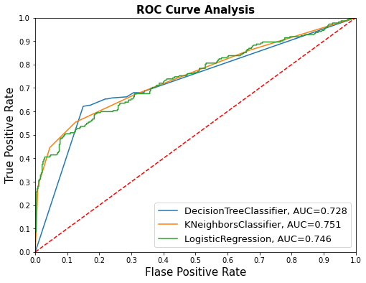
Algoritmos ML Estándar
Curvas ROC
En la siguiente gráfica podemos observar las curvas ROC respectivas a cada modelo de ML aplicado, y sus respectivos valores de AUC. los tres algoritmos obtuvieron valores de regulares de AUC, siendo KNN el método que sitúa momentáneamente como que mejor cubre el área bajo la curva

Slide 28
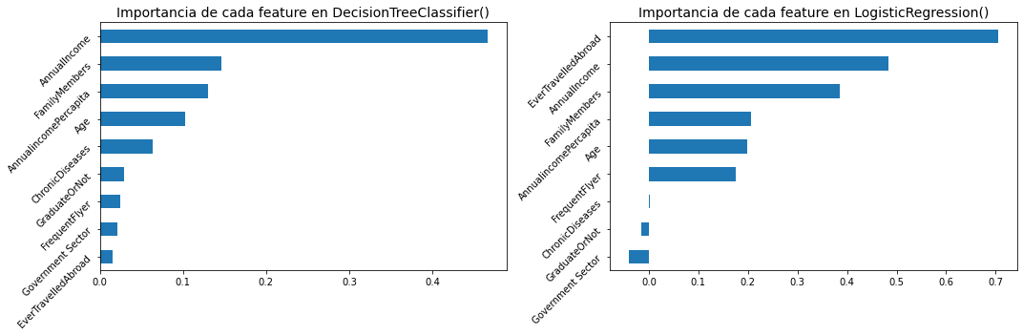
Algoritmos ML
Feature Importance para algoritmos estándar

Slide 29
Algoritmos ML
Análisis y comparación de resultados para algoritmos con Tuning
A continuación veremos los resultados obtenidos para los mismos algoritmos tras la aplicación de hyperparameter tuning.
Para obtener dichos parámetros se utilizaron los métodos de GridSearchCV y RandomIzedSearchCV

Slide 30
Algoritmos ML
Análisis y comparación de resultados para algoritmos con Tuning
 | Árbol de decisión | KNN | Regresión logística
Accuracy | 0.837521 | 0.793970 | 0.755444
Precisión | 0.962363 | 0.896000 | 0.771429
Recall | 0.585586 | 0.504505 | 0.486486
f1 | 0.728291 | 0.645533 | 0.596685
En la siguiente tabla podemos observar los valores obtenidos para las métricas de evaluación de los modelos, siendo el Árbol de decisión el algoritmo de mejores resultados.

Slide 31
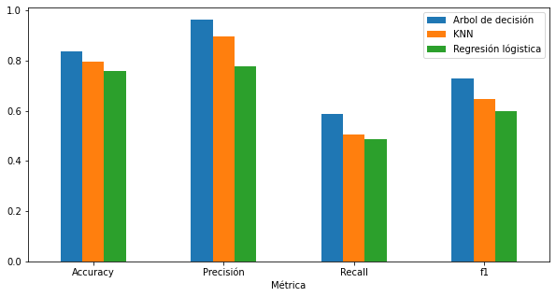
Algoritmos ML
Análisis y comparación de resultados para algoritmos con Tuning
Tabla comparativa de las métricas obtenidas para cada modelo

Slide 32
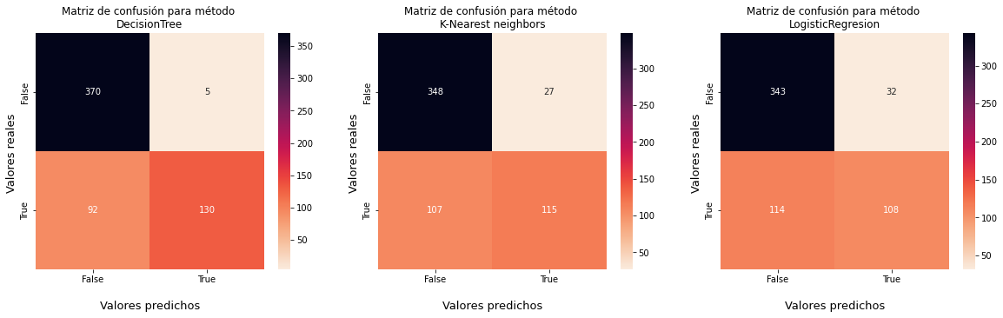
Algoritmos ML
Matrices de confusión para algoritmos con Tuning
Gran cantidad de falsos negativos
(Recall de 0.59)
Pequeña cantidad de falsos positivos (Precisión de 0.96)
Mayor cantidad de falsos negativos
(Recall de 0.50)
Pequeña cantidad de falsos positivos (Precisión de 0.90)
Mayor cantidad de falsos negativos
(Recall de 0.49)
Mayor cantidad de falsos positivos (Precisión de 0.77)

Slide 33
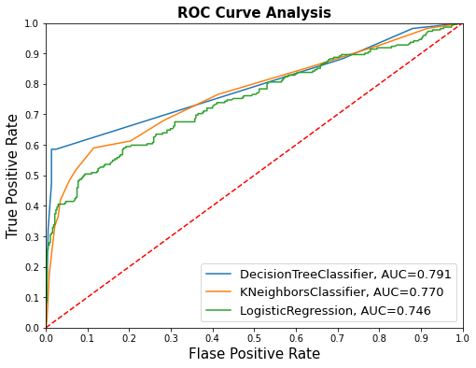
Algoritmos ML
Curvas ROC Tuning
En la gráfica anterior podemos observar las curvas ROC respectivas a cada modelo de ML aplicado post hyperparameter tuning, y sus respectivos valores de AUC. Si bien, los 3 algoritmos obtuvieron valores que podrían considerarse buenos, el método del árbol de decisión toma la delantera con un valor para AUC de 0.79, mientras que para el algoritmo de regresión logística el valor disminuye a 0.75, que podría ser interpretado como un resultado regular.

Slide 34
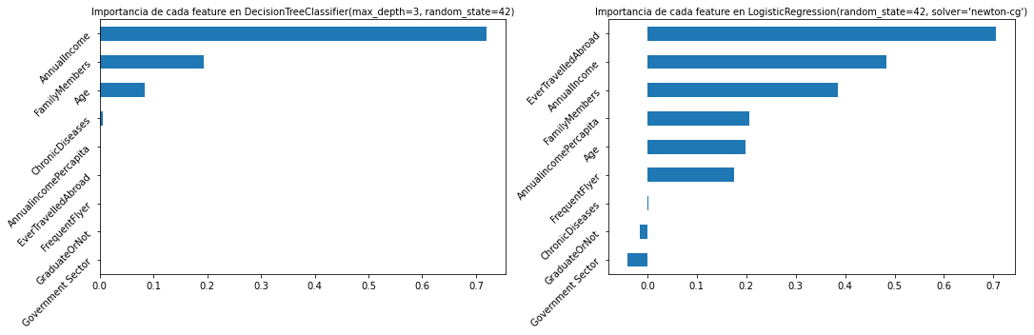
Algoritmos ML
Feature Importance para algoritmos con Tuning
AnnualIncome: Correlación con la variable target mencionada en el EDA.
EverTravelledAboard: Variable de mayor correlación con la variable target no parece ser importante al clasificar.
EverTravelledAbroad y AnnualIncome: como se analizó en el EDA teniendo en cuenta su correlación.

Slide 35
Algoritmos ML
Análisis y comparación de resultados
De los resultados obtenidos por nuestros algoritmos podemos concluir que, si bien los 3 modelos generaron resultados de aceptables a buenos, el algoritmo de Árbol de decisión destaca por sobre el resto.
También podemos observar que los 3 algoritmos obtuvieron buenos resultados detectando a los clientes que no compran el seguro, pero no así para los clientes que si lo compran.

Slide 36
Validación de algoritmos
A continuación mostraremos los resultados de la validación de los algoritmos utilizando el método StratifiedKfold.

Slide 37
Algoritmos ML
StatiefiedKfold
Los valores obtenidos reafirman los resultados mostrados anteriormente. En el caso particular de KNN, el accuracy promedia un punto más que el obtenido post tuneo de parámetros.
 | Árbol de decisión | KNN | Regresión logística
 | 0.841709 | 0.819095 | 0.771357
 | 0.826633 | 0.791457 | 0.758794
 | 0.843829 | 0.816121 | 0.765743
 | 0.836272 | 0.821159 | 0.785894
 | 0.831234 | 0.788413 | 0.765743
Promedio | 0.835935 | 0.807249 | 0.769506

Slide 38
Algoritmos ML
Bagging (Random Forest)
El algoritmo Random Forest, es un ejemplo de ensamblados de Bagging. Consiste en entrenar una serie de árboles de decisión, para que luego voten el resultado por mayoría en clasificación u obtengan la media si es un problema de regresión.
 | Estándar | Tuning
Accuracy | 0.80 | 0.83
Precisión | 0.80 | 0.93
Recall | 0.62 | 0.59
f1 | 0.70 | 0.72

Slide 39
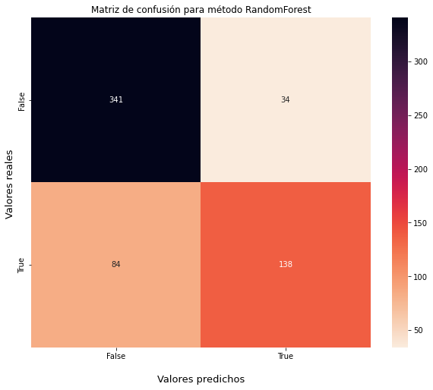
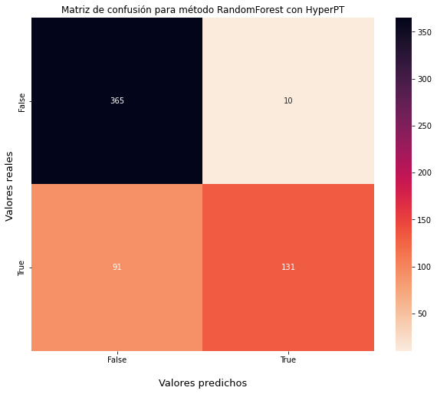
Algoritmos ML
Matrices de confusión RandomForest Estándar y con Tuning

Slide 40
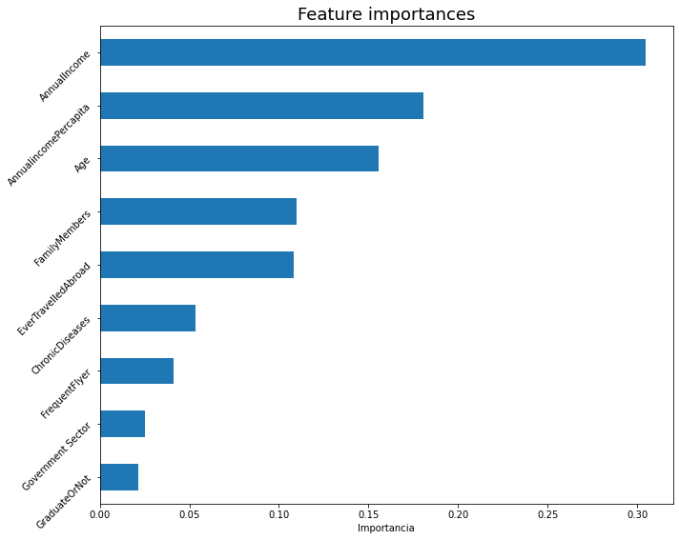
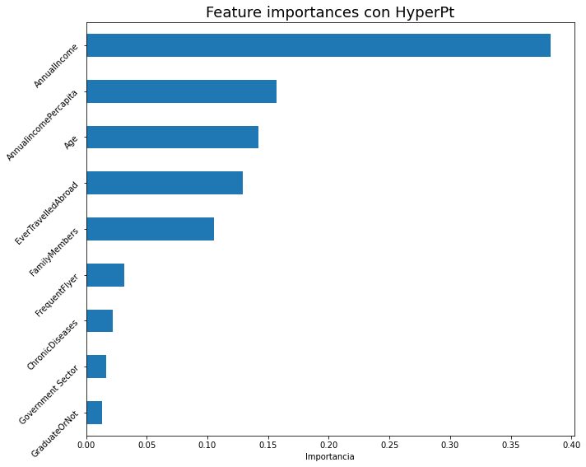
Algoritmos ML
Feature Importance para RandomForest Estándar y con Tuning

Slide 41
Boosting
Se implementaron los siguientes algoritmos de boosting:
AdaBoosting
GradientBoosting
LightGBM.
Xgboost
CatBoost
A continuación detallaremos y compararemos los resultados obtenidos con cada método.

Slide 42
Boosters
Análisis y comparación de resultados algoritmos de boosting
 | Adaboost | Gradient boosting | LightGBM | XGboost | CatBoost
Accuracy | 0.81 | 0.83 | 0.80 | 0.79 | 0.82
Precisión | 0.97 | 0.94 | 0.79 | 0.79 | 0.89
Recall | 0.49 | 0.59 | 0.62 | 0.60 | 0.60
f1 | 0.65 | 0.73 | 0.70 | 0.68 | 0.72
Podemos observar que el método de GradientBoosting es el de mejor accuracy con 0.83, igualando los resultados obtenidos por DecisionTree. Por otro lado, el método LGBG es el de mejor recall debido a su menor cantidad de falsos negativos en relación al resto de los boosters.

Slide 43
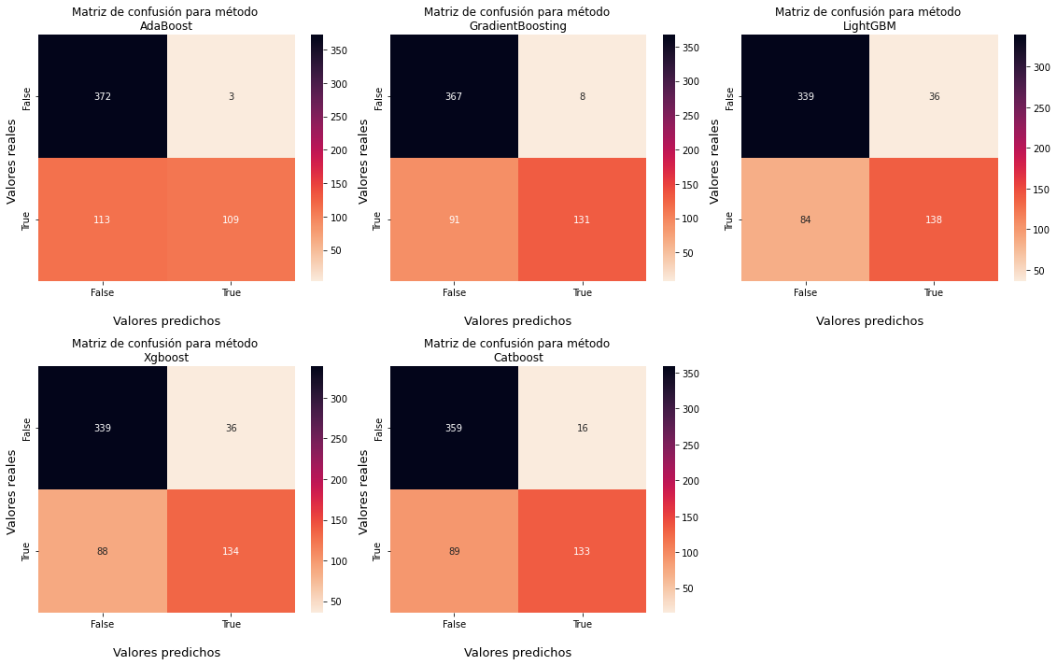
Boosters
Matrices de confusión para algoritmos de boosting

Slide 44
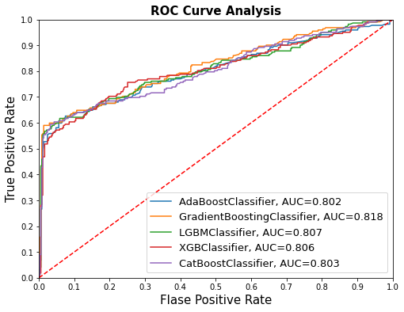
Boosters
Curvas ROC boosters
Los boosters presentan valores similares entre ellos y levemente superiores a los vistos en los algoritmos simples. En este punto, el método de GradientBoosting tiene una ligera ventaja sobre el resto.

Slide 45
Boosters
Análisis y comparación de resultados algoritmos de boosting con tuning
 | Adaboost | Gradient boosting | LightGBM | XGboost | CatBoost
Accuracy | 0.80 | 0.84 | 0.83 | 0.83 | 0.82
Precisión | 0.94 | 0.96 | 0.95 | 0.94 | 0.88
Recall | 0.50 | 0.59 | 0.59 | 0.59 | 0.59
f1 | 0.66 | 0.73 | 0.72 | 0.72 | 0.70
Las métricas post tuneo de parámetros muestran mejoras para los accuracy de la mayoría de los booster, como también en su precisión, sin embargo sólo presentan ajustes leves en las métricas de Recall y f1.

Slide 46
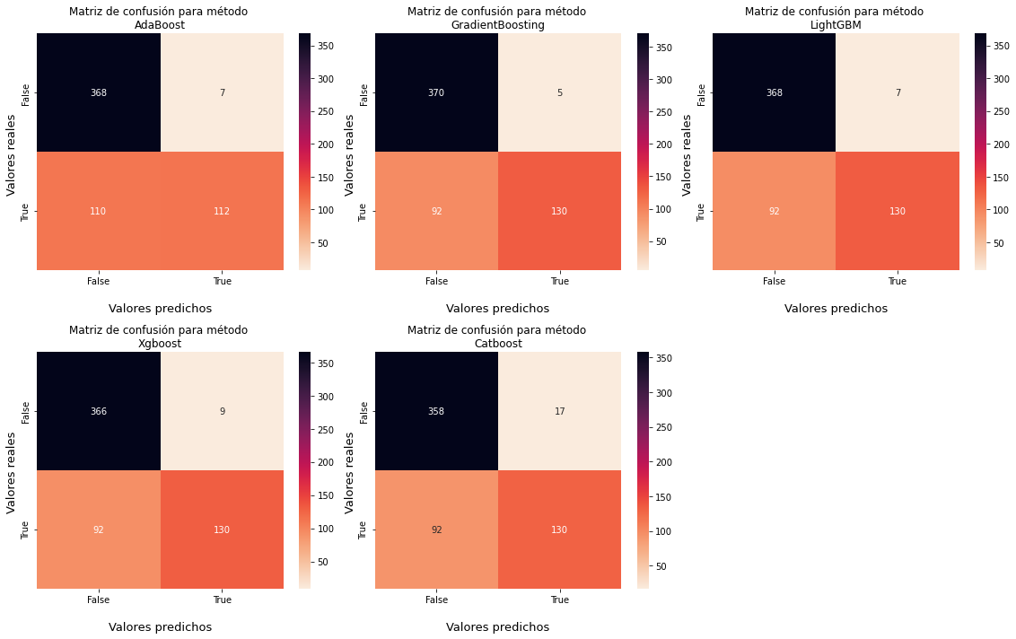
Boosters
Matrices de confusión para boosters con tuning

Slide 47
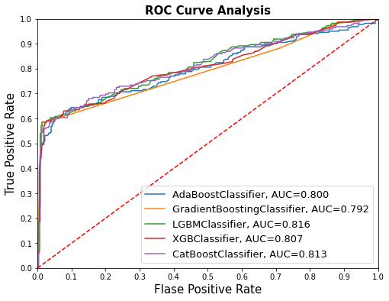
Boosters
Curvas ROC boosters con tuning
para las curvas ROC Post tuning podemos ver algunos resultados interesantes que deberán ser analizados posteriormente. El mejor valor de AUC ahora lo obtiene LGBM y GB, que anteriormente mostraba el mejor resultado, ahora queda en último lugar con un AUC de 0.79

Slide 48
Resumen Scores
Algoritmos simples, bagging y boosters
 | Decision Tree | Knn | Logistic Regresion | Random Forest | Adaboost | Gboost | LGBM | Xgboost | CatBoost
Estándar | 0.75 | 0.76 | 0.76 | 0.80 | 0.81 | 0.83 | 0.80 | 0.79 | 0.82
Tuning | 0.84 | 0.78 | 0.76 | 0.83 | 0.80 | 0.84 | 0.83 | 0.83 | 0.82
SKfold | 0.84 | 0.81 | 0.77 | 0.83 | 0.81 | 0.84 | 0.83 | 0.83 | 0.82

Slide 49
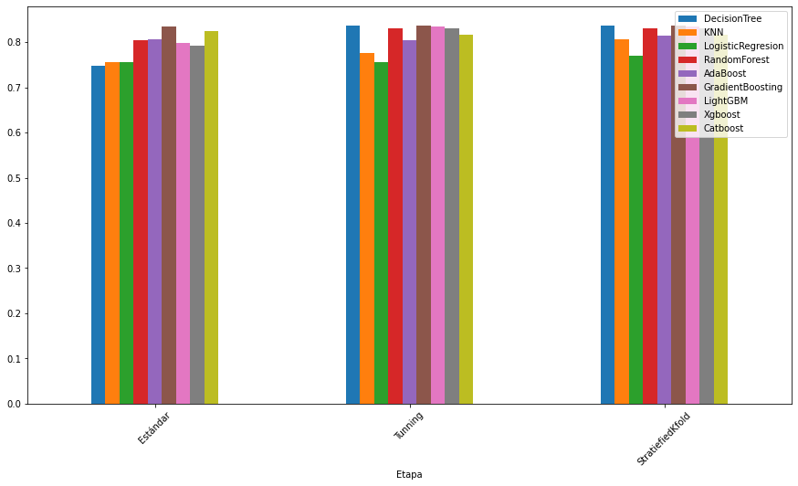
Resumen Scores
Algoritmos simples, bagging y boosters

Slide 50
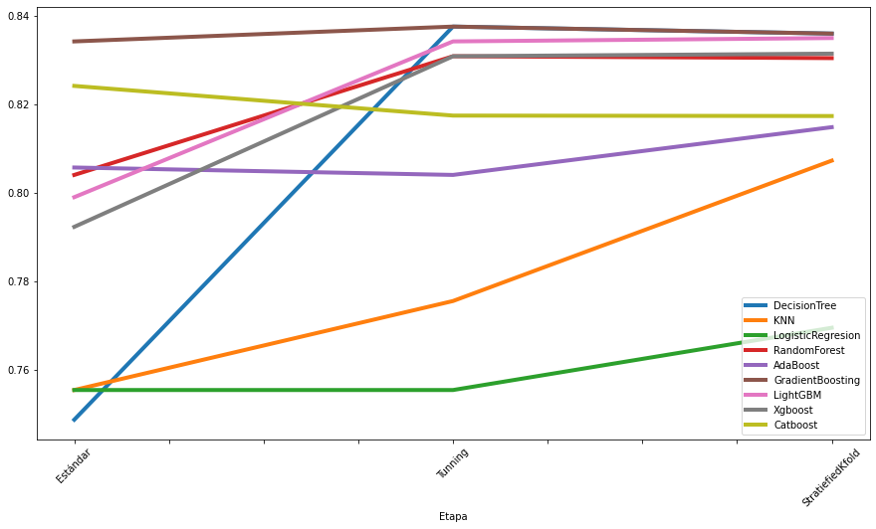
Resumen Scores
Algoritmos simples, bagging y boosters

Slide 51
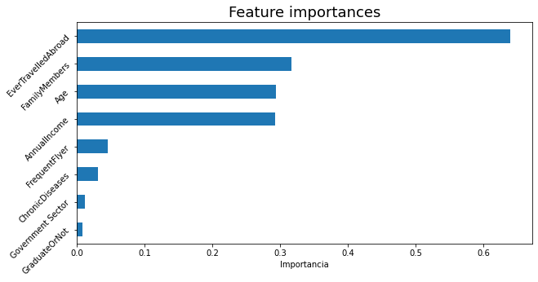
Importancia de las variables
Basándonos en el análisis de importancias de cada modelo desarrollado en el Entregable 3 , llegamos a la conclusión de que existen algunas variables que no aportan al resultado de la clasificación, a partir de lo cual se aplicó un Feature Engineering donde se eliminaron basados en el criterio de:
importancias_promedio_por_variable= (acc_modelos * importancias_por_variable) / cantidad_variables
Siendo el acc_modelos el accuracy de cada modelo entrenado, utilizado como ponderación de las importancias de las variables.

Slide 52
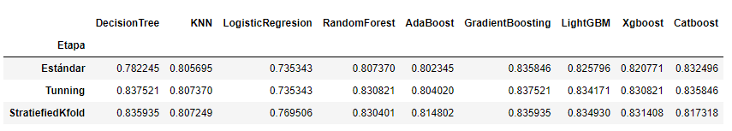
Importancia de las variables
Podemos decir que las variables con poca importancia son :
'Government Sector','GraduateOrNot','FrequentFlyer', 'ChronicDiseases'
Las eliminaremos para realizar la clasificación. Tambien eliminamos la variable creada 'AnnualincomePercapita', porque al evaluar de los algoritmos sin ella, los resultados no se vieron modificados, como podemos observar en la siguiente tabla que muestra los resultados para los algoritmos sin esta variable.

Slide 53
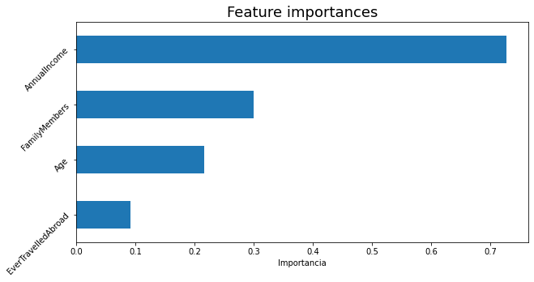
Importancia de las variables
Tras realizar la reducción de la dimensionalidad de nuestro dataset, podemos observar que la variable con más importancia promedio de los modelos es el AnnualIncome, reflejando la correlación con la variable target mencionada en el EDA

Slide 54
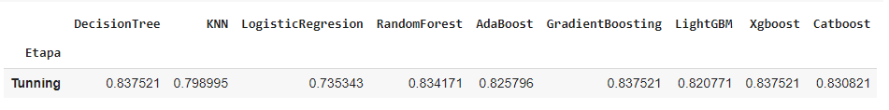
Análisis de resultados y conclusiones
Los modelos, al aplicar el feature engineering reduciendo la dimensionalidad, no modificaron demasiado sus métricas, lo cual da a entender que las variables eliminadas no fueron consideradas importantes ni mejoraron el resultado teniendo en cuenta el concepto de "Curse of dimensionality". Otra prueba realizada pero no documentada, tuvo que ver con aplicar algoritmos de reducción de dimensionalidad, entre ellos PCA. Al parecer, reducir las componentes creadas basándose en la varianza, empeoraba el accuracy de todos los modelos.
Sobre los modelos estudiados, podemos concluir que Árbol de Decisión, GradientBoosting y XGBM son los que tienen mejores resultados en sus evaluaciones. Los tres tienen iguales métricas a excepción del Gradient Boosting que es el de mayor AUC. Bajo esa métrica, que casi no se diferencia entre Arbol de Decisión y GradientBoosting, elegimos como mejor modelo a Gradient Boosting.

Slide 55
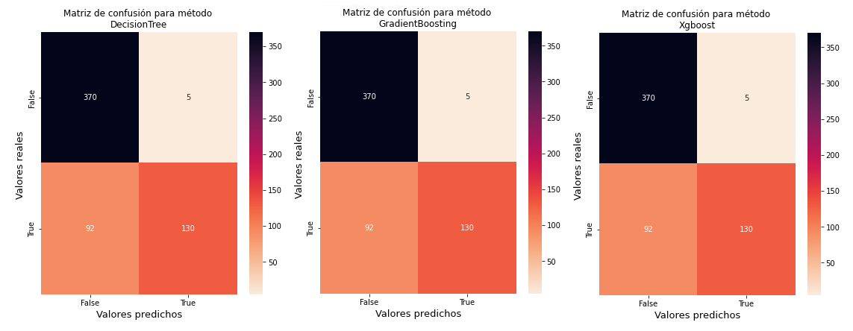
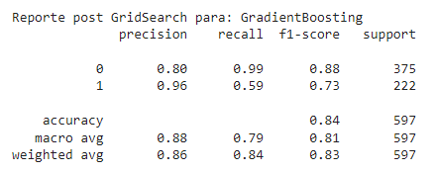
Análisis de resultados y conclusiones
Analizando sus métricas:
Tenemos un porcentaje de acierto de predicciones positivas que fueron correctas de un 84%. Podemos afirmar o negar que un cliente contratará un seguro de viajes con una exactitud del 84%. El porcentaje de casos positivos detectados es de un 96%. El porcentaje de detectar correctamente si un cliente contratará el seguro entre todos los clientes es de un 59%.
Bajo estas métricas, podemos concluir que el modelo desarrollado genera pocos falsos positivos pero pasa por alto una gran proporción de los potenciales compradores, es más eficiente minimizando las pérdidas que maximizando las ventas al ofrecer el seguro.

Slide 56
¡Muchas gracias!
y si vuela … Contrate un seguro!
Harold Carvajal - Marcos Castelli - Gabriel Pérez - Gonzalo Villafañe
Profesor: Sergio Prieto / Tutor: Isaac Vergara

